Slide 1
Нахожусь, друзья, везде:
в минералах и в воде.
Без меня вы как без рук:
нет меня - огонь потух.

Slide 2
МКОУ «Средняя школа №3»
г. Сухиничи
Кислород
Авторы : учащиеся 8 класса,
учитель химии Корниенко Н.Н.
Декабрь ,2016

Slide 3
Что мы знаем о кислороде?
Каков его химический знак?
Какое место занимает в периодической системе?
Кто открыл?
Когда открыли?
Откуда название?
Есть ли в природе?
Если есть, то в каком виде, где, в чём и сколько?
Есть ли простые веществ?
Какой состав молекулы?
Каковы физические свойства?
Какие проявляет химические свойства?
Какими физиологическими свойствами обладает?
Где применяют?
Как получают?

Slide 4
Тема проекта: кислород – химический элемент и простое вещество
Цель: создание презентации о кислороде
Задачи:
дать характеристику кислороду как химическому элементу
охарактеризовать состав молекулы кислорода как простого вещества, описать его физические и физиологические свойства
изучить химические свойства кислорода
изучить способы его получения в лаборатории и в промышленности
познакомиться с областями применения кислорода

Slide 5
Кислород – химический элемент
Химический знак кислорода – О
Химическое название – кислород (oxygene)
Слово кислород (именовался в начале XIX века ещё «кислотвором») своим появлением в русском языке до какой-то степени обязано М.В. Ломоносову, который ввёл в употребление, наряду с другими неологизмами, слово «кислота»; таким образом слово «кислород», в свою очередь, явилось калькой термина «оксиген» (фр. oxygène), предложенного А. Лавуазье (от др.-греч. ὀξύς — «кислый» и γεννάω — «рождаю»), который переводится как «порождающий кислоту», что связано с первоначальным значением его — «кислота», ранее подразумевавшим вещества, именуемые по современной международной номенклатуре оксидами.

Slide 6
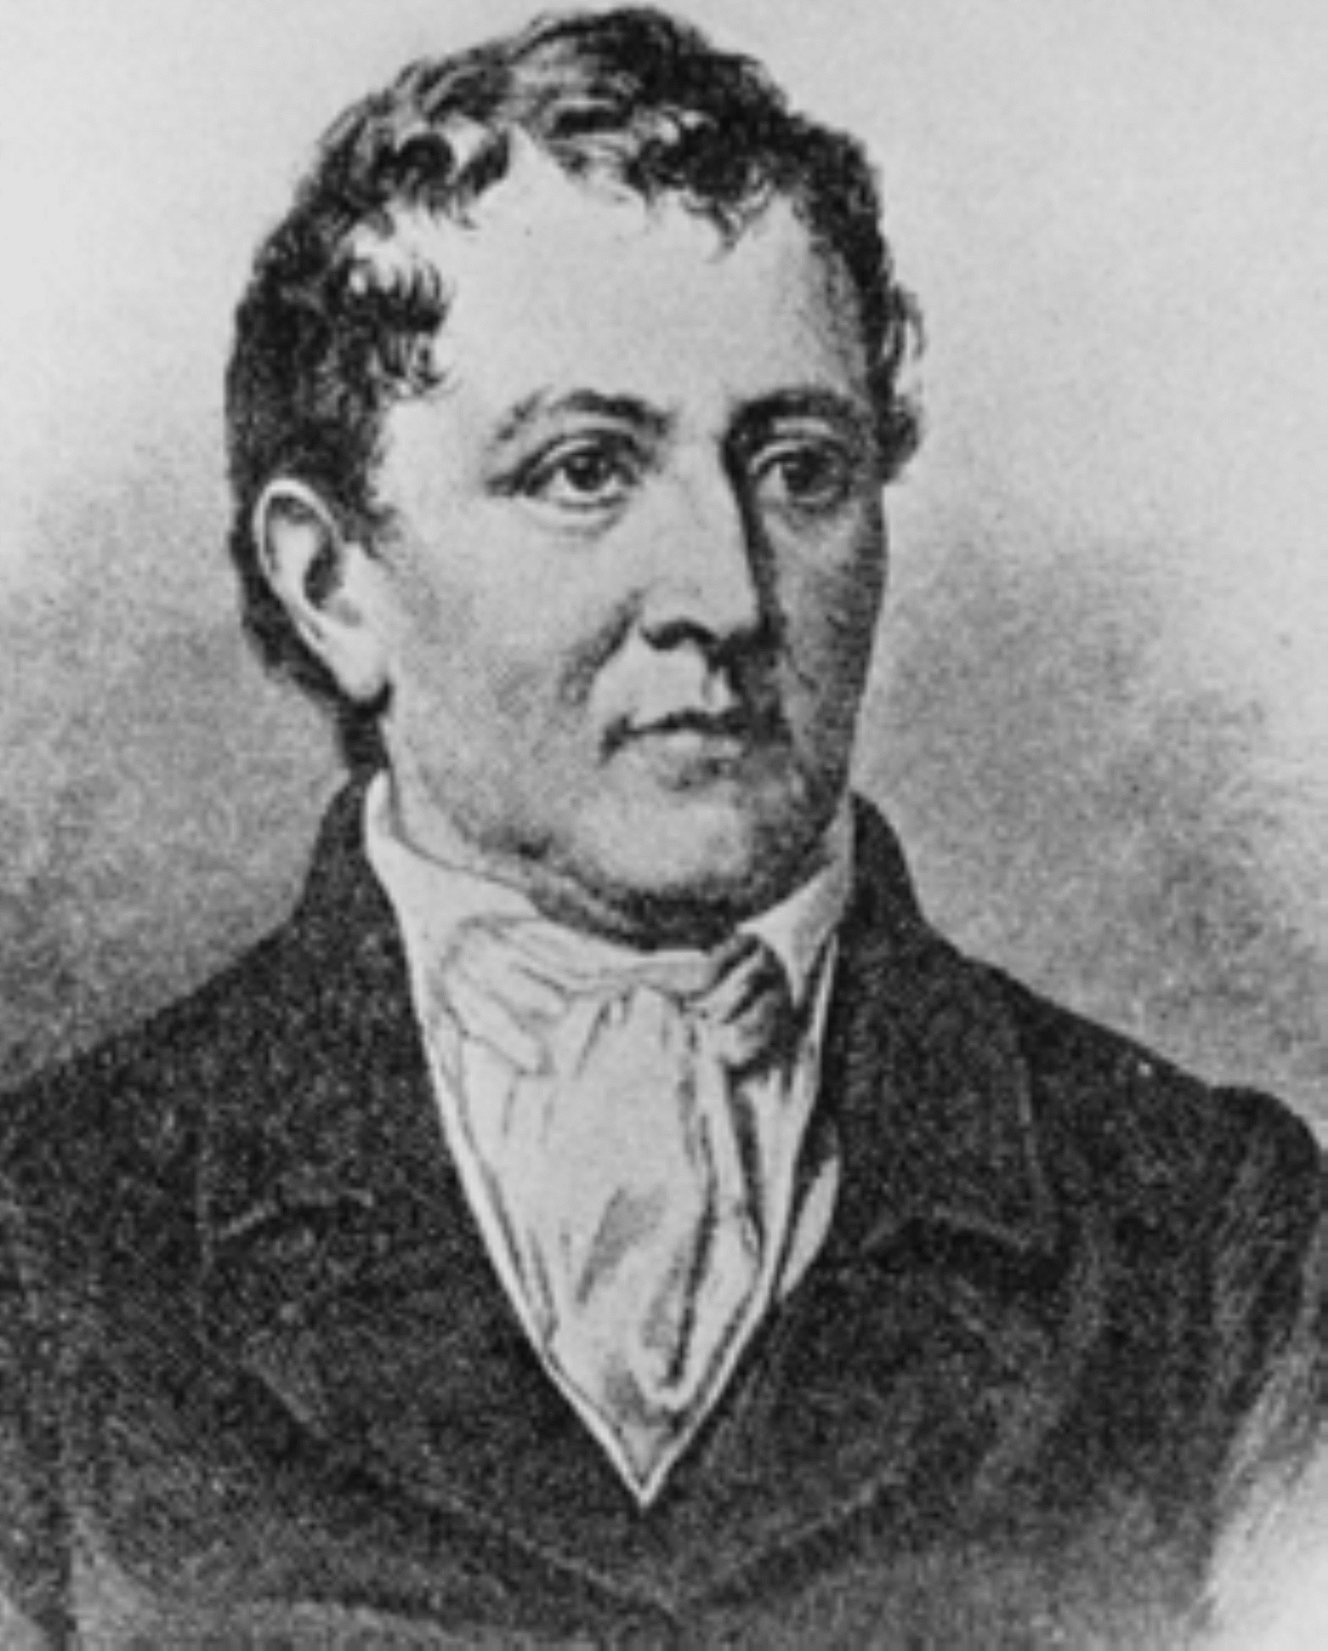
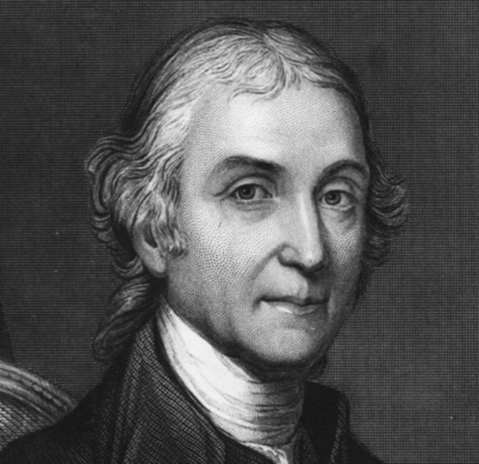
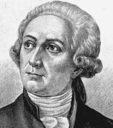
Кислород – один из немногих химических элементов, приоритет открытия которого оспаривает несколько стран: Англия, Швеция и Франция
Кислород был почти одновременно открыт двумя учеными. Первое открытие сделал шведский химик Карл Шееле, однако приоритет открытия принадлежит английскому ученому Джозефу Пристли.
Но все же по–настоящему оценить роль кислорода смог французский химик Антуан Лавуазье, он же и дал ему название.
Карл Шееле
1742-1786
Джозеф Пристли
1733-1804
Антуан Лавуазье
1743-1794

Slide 7
Американский ученый Питер Эткинс считает, что кислород появился в атмосфере всего два миллиарда лет назад. Он содержится в организмах человека, животных и растений, входит в состав атмосферы, гидросферы и в литосферы.

Slide 8
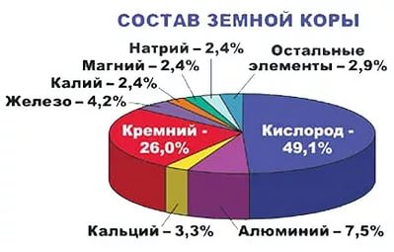
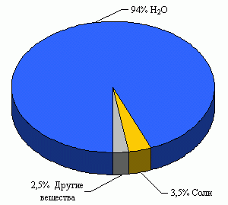

Slide 9
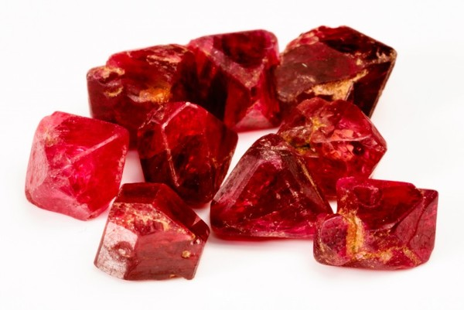
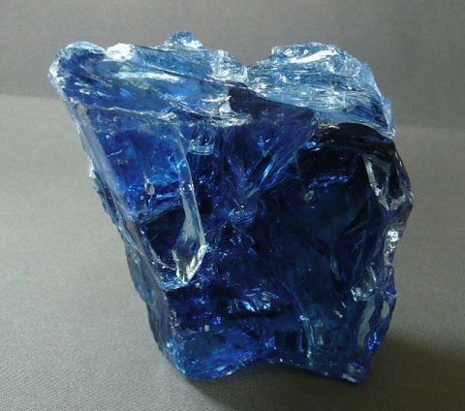
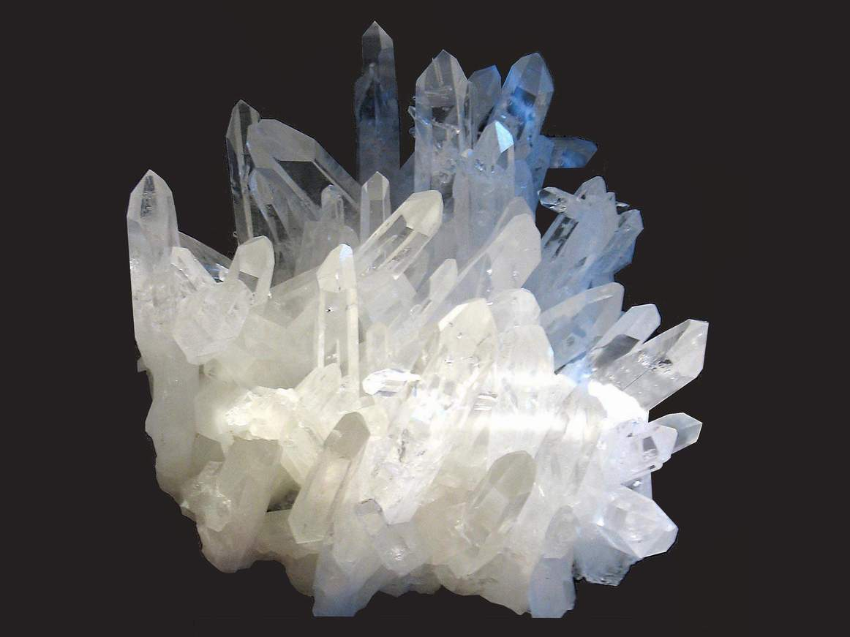
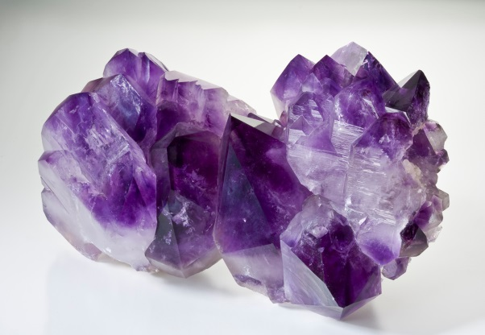
Минералы и горные породы, содержащие кислород:
Сапфир
Рубин
Аметист
Кварц

Slide 10
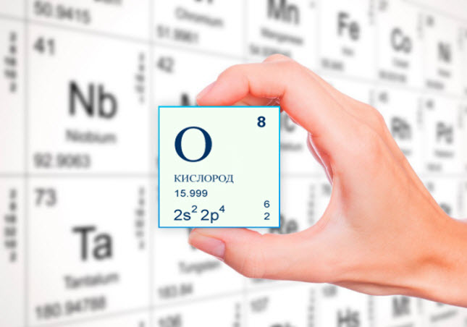
Порядковый номер кислорода в периодической системе - 8. Он находится во втором периоде, в шестой группе.
Относительная атомная массу - 16.

Slide 11
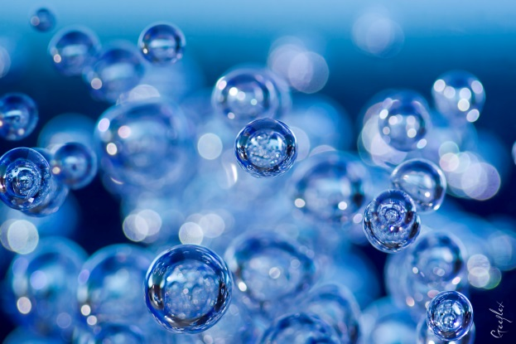
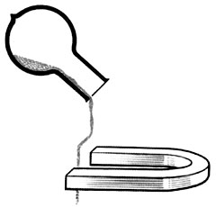
Кислород – простое вещество
Молекула кислорода О₂ состоит из двух атомов кислорода. Его относительная молекулярная масса 32.
При стандартных условиях (25° С, 1 атмосфера) кислород является бесцветным газом, без запаха и вкуса, немного тяжелее воздуха (средняя относительная молекулярная масса воздуха 29). Кислород мало растворим в воде (в ста объемах воды при температуре 20 ° С растворяется 3,1 объема кислорода).
Молекулярный кислород является парамагнитным веществом. Это означает, что он обладает магнитными свойствами, и может удерживаться магнитным полем.

Slide 12
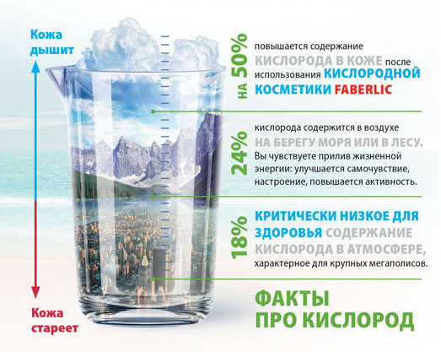
Физиологическое значение кислорода огромно. Это единственный газ, который живые организмы могут использовать для дыхания. Отсутствие кислорода вызывает остановку жизненных процессов и гибель организма. Без кислорода человек может прожить всего несколько минут.

Slide 13
Химические свойства кислорода
Взаимодействие кислорода с простыми веществами металлами
2Ca + O₂ → 2CaO
3Fe + 2O₂ → Fe₃O₄
Большинство металлов реагирует с кислородом при обычных условиях, или при нагревании. При этом образуются оксиды металлов.

Slide 14
Взаимодействие кислорода с простыми веществами неметаллами
S + O₂ → SO₂
4P + 5O₂ → 2P₂O₅
С неметаллами кислород реагирует при нагревании. При этом образуются оксиды неметаллов.

Slide 15
Взаимодействие кислорода со сложными веществами
2ZnS + 3O₂ → 2ZnO + 2SO₂
2C₂H₅OH + 7O₂ → 4CO₂ + 6H₂O
При взаимодействии сложных веществ с кислородом образуются оксиды тех элементов, которые входили в состав сложного вещества.

Slide 16
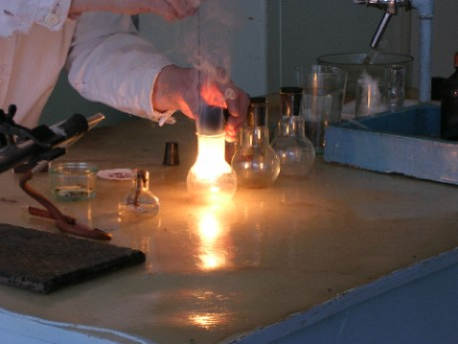
В результате взаимодействия простых и сложных веществ с кислородом образуются оксиды. Поэтому такие реакции стали называть реакциями окисления, а простое вещество кислород – окислителем.
Горение – частный случай окисления, сопровождающийся выделением большого количества тепла и света.

Slide 17
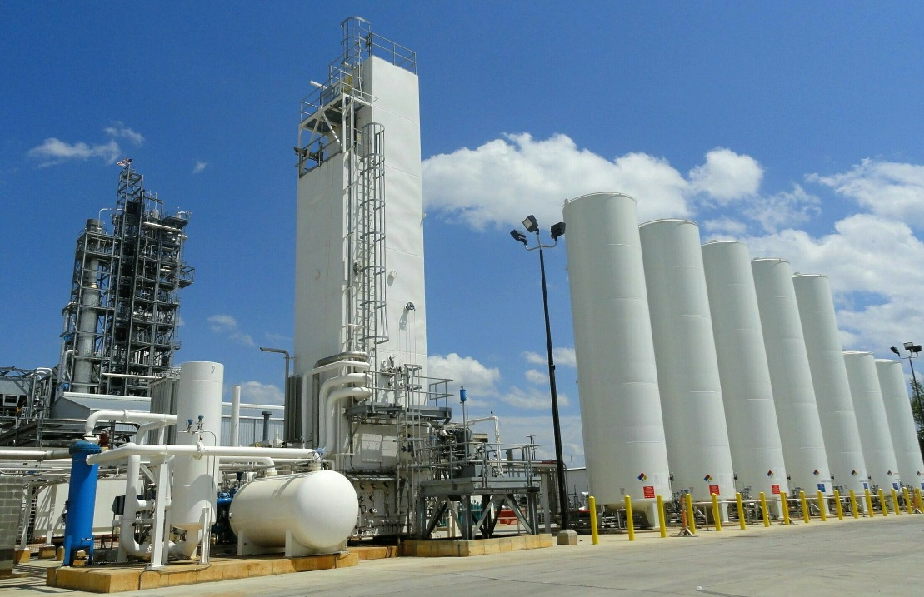
Получение кислорода
В настоящее время в промышленности кислород получают из воздуха. Основным промышленным способом получения кислорода является криогенная ректификация. Также хорошо известны и успешно применяются в промышленности кислородные установки, работающие на основе мембранной технологии.

Slide 18
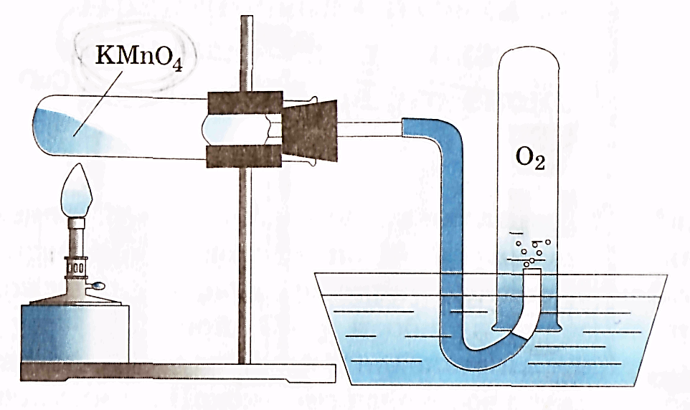
В лабораториях пользуются кислородом промышленного производства, поставляемым в стальных баллонах под давлением .
К лабораторным способам получения кислорода относится метод электролиза водных растворов щелочей, а также разложение оксида ртути (II) других веществ, содержащих в своём составе кислород:
2Н₂О → 2Н₂ + О₂
2НgО → 2Нg + О₂
Небольшие количества
кислорода можно получать
нагреванием перманганата
калия KMnO₄:

Slide 19
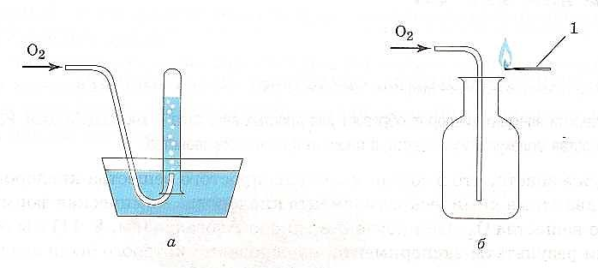
Кислород мало растворим в воде и тяжелее воздуха, поэтому его можно получать двумя способами:
вытеснением воды (а):
вытеснением воздуха (кислород будет собираться на дне сосуда) (б):

Slide 20
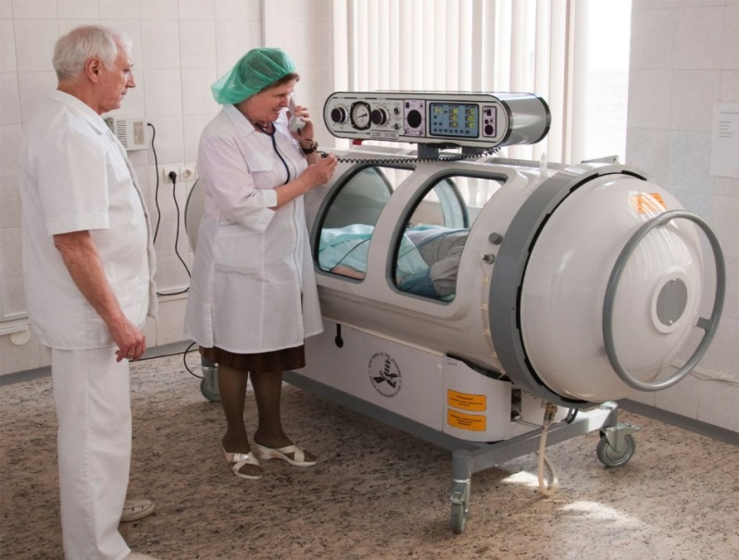
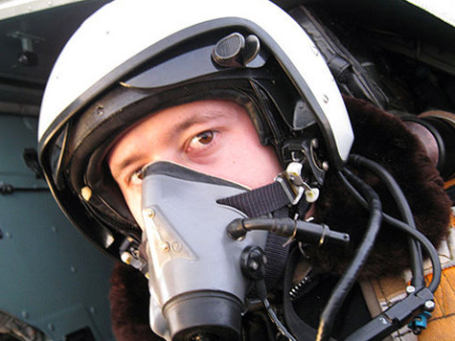
Применение кислорода
Кислород широко применяется в медицине, химии, промышленности и т. д. Летчики на больших высотах, люди, работающие в атмосфере вредных газов, занятые на подземных и подводных работах, пользуются кислородными приборами.
В тех случаях, когда дыхание затруднено вследствие того или иного заболевания, человеку дают дышать чистым кислородом из кислородной подушки или помещают его в кислородную палатку.

Slide 21
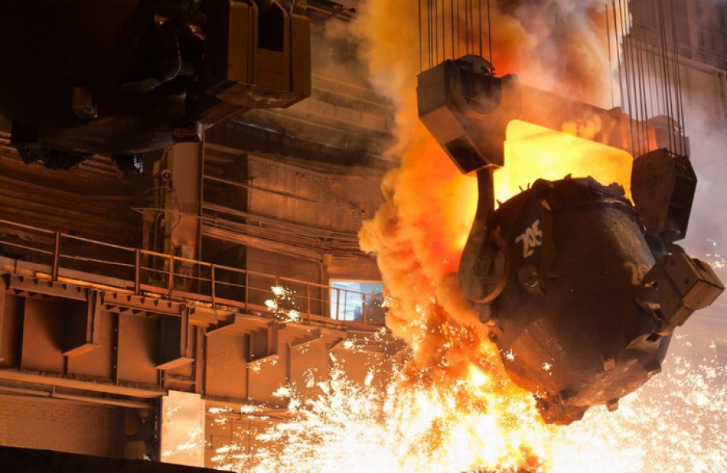
В настоящее время для интенсификации металлургических процессов широко применяют воздух, обогащенный кислородом, или чистый кислород.

Slide 22
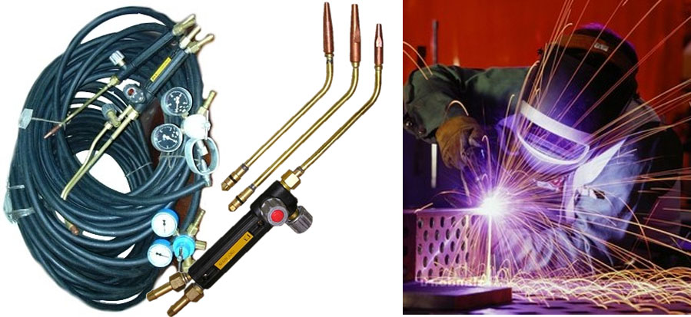
Кислородно-водородная и кислородно-ацетиленовая горелки применяются для сварки и резки металлов. Пропитывая жидким кислородом горючие вещества: древесные опилки, угольный порошок и пр., получают взрывчатые смеси, называемые оксиликвитами.

Slide 23
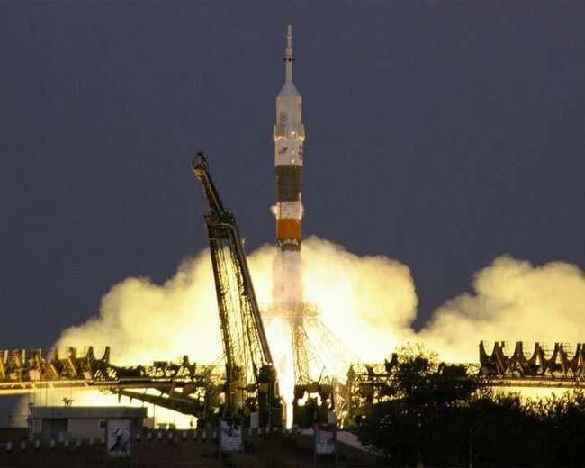
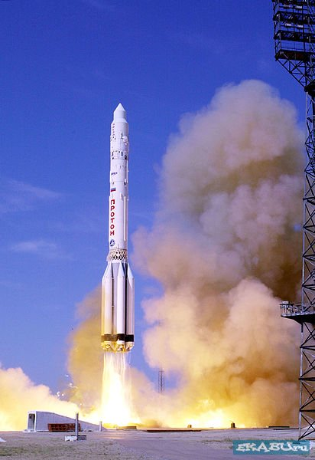
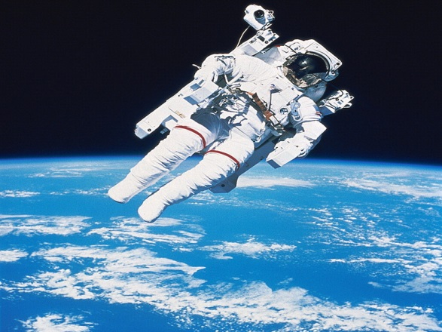
Жидким кислородом обогащают ракетное топливо.

Slide 24
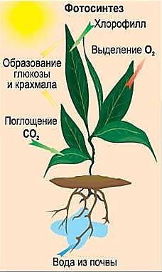
В природе кислород образуется в процессе фотосинтеза, который происходит в зелёных растениях на свету. В целях сохранения кислорода в воздухе вокруг городов и крупных промышленных центров создаются зоны зелёных насаждений.

Slide 25
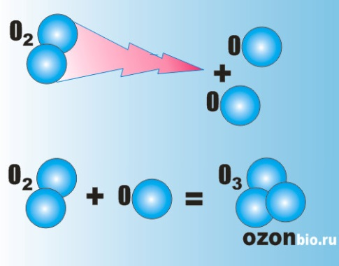
Без молекул кислорода Не возникла бы природа! Всех веществ круговорот Обусловил кислород: Синтез и распад едины, Окисленье - их причина!

Slide 26
Источники информации:
1. А.А. Журин. Химия 8 класс. Академический школьный учебник с электронным приложением. М.: Просвещение, 2013, с. 36-38.
2. Кислород: http://www.turkaramamotoru.com/ru/%D0%9A%D0%B8%D1%81%D0%BB%D0%BE%D1%80%D0%BE%D0%B4-154752.html
3. Кислород – характеристика элемента, распространённость в природе, физические и химические свойства, получение: http://himege.ru/kislorod-xarakteristika-elementa-svojstva/
4. Кислород: : http://www.chem100.ru/elem.php?n=8
5. Общая характеристика элементов группы кислорода: http://znaesh-kak.com/x/a/1-2/%D0%BA%D0%B8%D1%81%D0%BB%D0%BE%D1%80%D0%BE%D0%B4-%D1%84%D0%B8%D0%B7%D0%B8%D1%87%D0%B5%D1%81%D0%BA%D0%B8%D0%B5-%D1%81%D0%B2%D0%BE%D0%B9%D1%81%D1%82%D0%B2%D0%B0
6. ХиМуЛя.com: https://sites.google.com/site/himulacom/zvonok-na-urok/8-klass/urok-no19-kislorod-ego-obsaa-harakteristika-i-nahozdenie-v-prirode-polucenie-kisloroda-i-ego-fiziceskie-svojstva

